Slide 1


LABORATÓRIO DE ENGENHARIA DE SOFTWARE
ADS NOTURNO – 6º SEM. - GRUPO 2
Prof. Carlos Veríssimo
Antônio Estevam
Frederico Jun Okabayashi
Matheus Vieira
Tiago Silva Barbosa
Orientador: Prof. Norton GlaserCLAUDIA MELO TIESSI GANANA CLAUDIA MELO TIESSI GOMES DE OLIVEIRA CLAUDIA MELO TIESSI GOMES DE OLIVEIRA

Slide 2
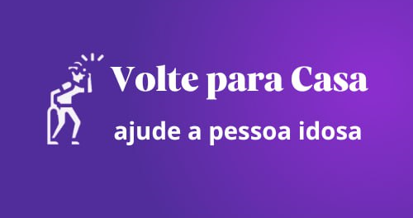
“A demência rouba a memória, independência e dignidade de milhões de pessoas, mas também rouba do resto de nós as pessoas que conhecemos e amamos”, declarou Tedros Adhanom Ghebreyesus, diretor-geral da OMS.
Uma aplicação web para a localização de pessoas idosas senis desaparecidas
Justificativa da cor:
Junho Violeta promove o mês de conscientização e prevenção contra a violência à pessoa idosa

Slide 3
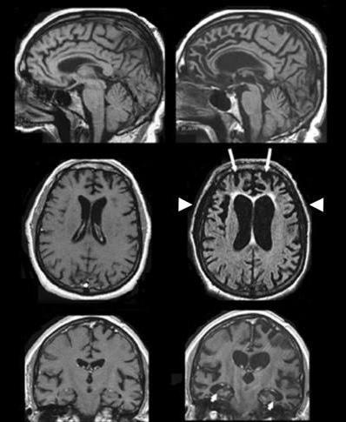
O que é demência?
A demência é resultado de danos nos neurônios (células nervosas) que prejudicam a comunicação entre eles, impossibilitando o desempenho de suas funções normais.
Os danos neuronais podem ser localizados em regiões específicas do cérebro, e como cada área é responsável por funções distintas, diferentes tipos de demência estão associados a danos específicos."
Geralmente são irreversíveis e progressivas.
Tipos de demência:
Doença de Alzheimer;
Demência frontotempora;
Demência vascular;
Demência mista;
A doença de Huntington;
A doença de Traumas cerebrais.

Slide 4
Quantas pessoas idosas senis desaparecem?
Segundo o Instituto Brasileiro de Geografia e Estatística (IBGE), aponta que pessoas com 60 anos ou mais representam 14,7% da população residente no Brasil em 2021. Em números absolutos, são 31,23 milhões de pessoas.
Em 2023 realizamos pesquisa on-line com 130 (cento e trinta) participantes, e constatamos que 87,7% possuem pessoas idosas em sua família, na maioria com vida ativa e independentes, e cujos pessoas idosas costumam sair sozinhas. Quase a metade, isto é, 47,4%, demonstram sinais de esquecimento, decorrentes de diversas doenças relacionadas a senilidade, tais como: Doença de Alzheimer, demência frontotemporal, doença de Parkinson, demência decorrente de Acidente Vascular Cerebral - AVC, depressão e esquizofrenia.
Destes, quase 6,1 % desapareceram alguma vez e foram todas encontradas entre 30 dias e 6 meses, sendo que mais da metade eram mulheres (52,6%).

Slide 5
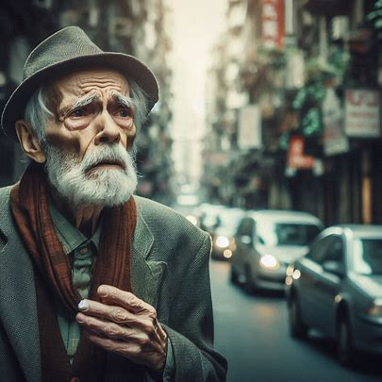
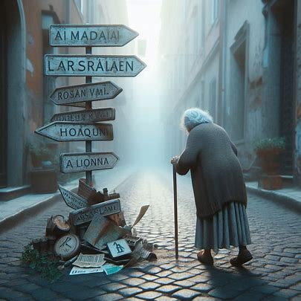
As pessoas idosas, seus familiares e as autoridades não estão preparadas para enfrentar a situação de desaparecimento de pessoas idosas em decorrência de doenças senis.

Slide 6
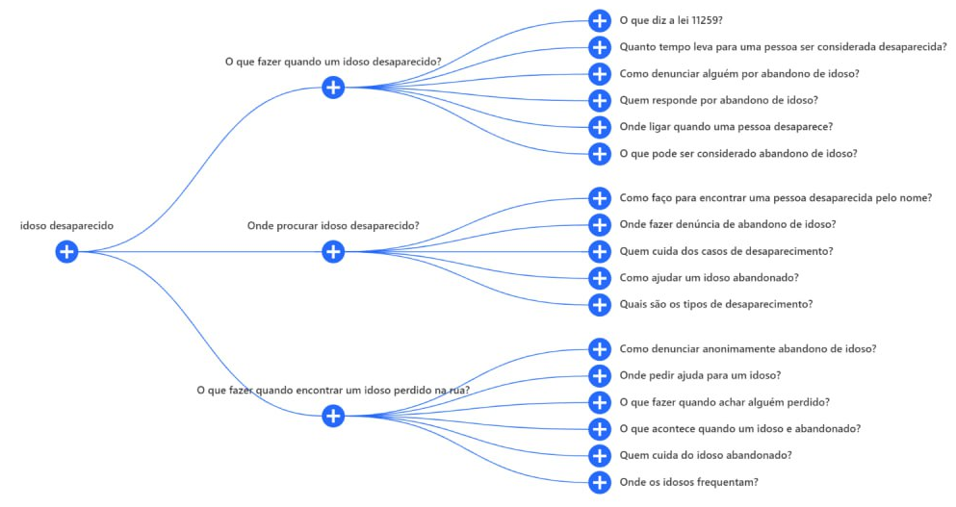
A burocracia no caso de um idoso senil desaparecido

Slide 7
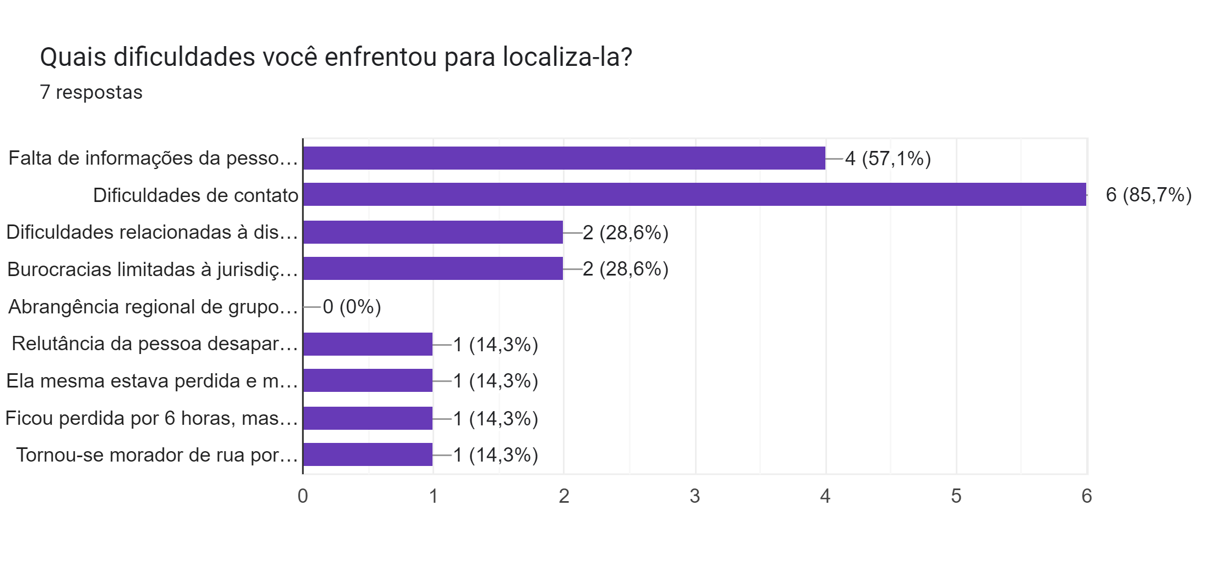
Dificuldades para localizar a pessoa idosa senil desaparecida
Fonte: próprios autores (2023)

Slide 8
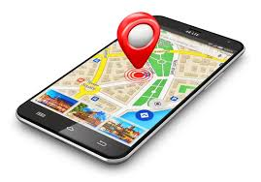
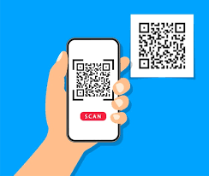
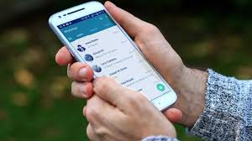
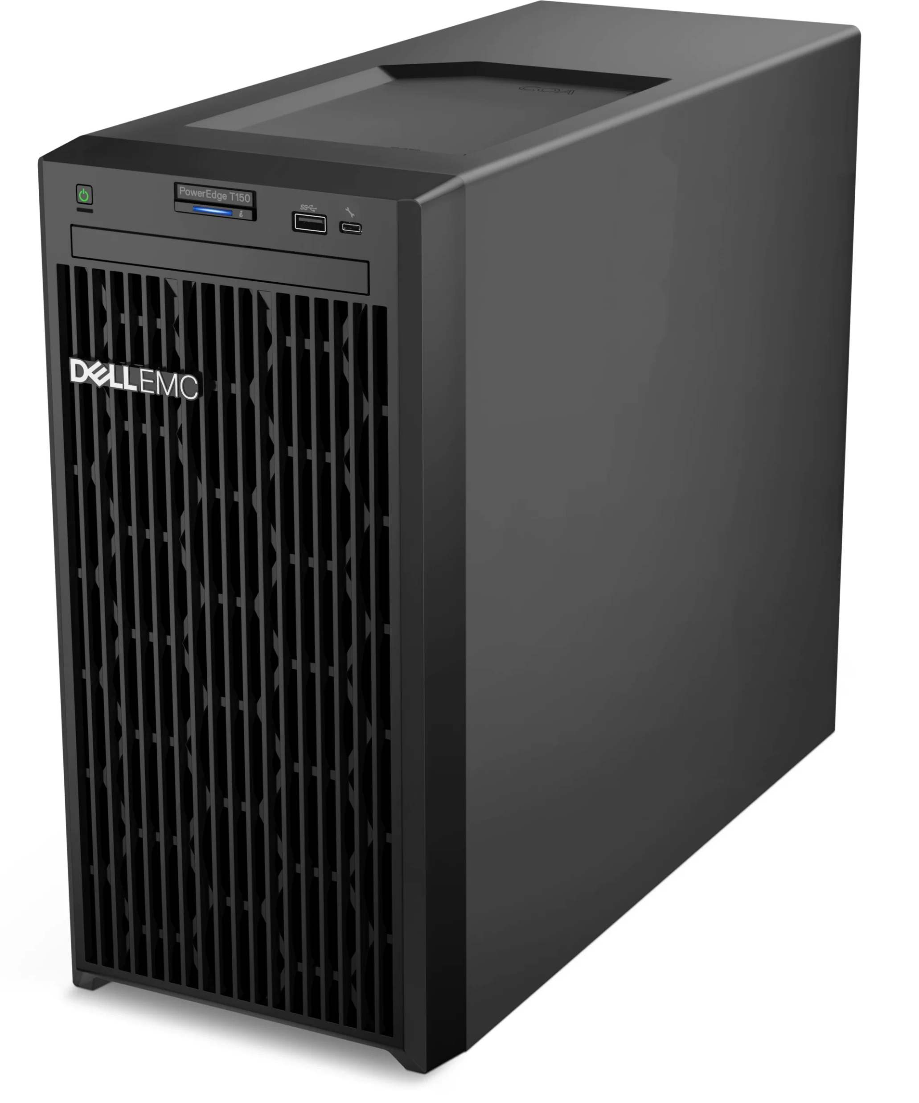
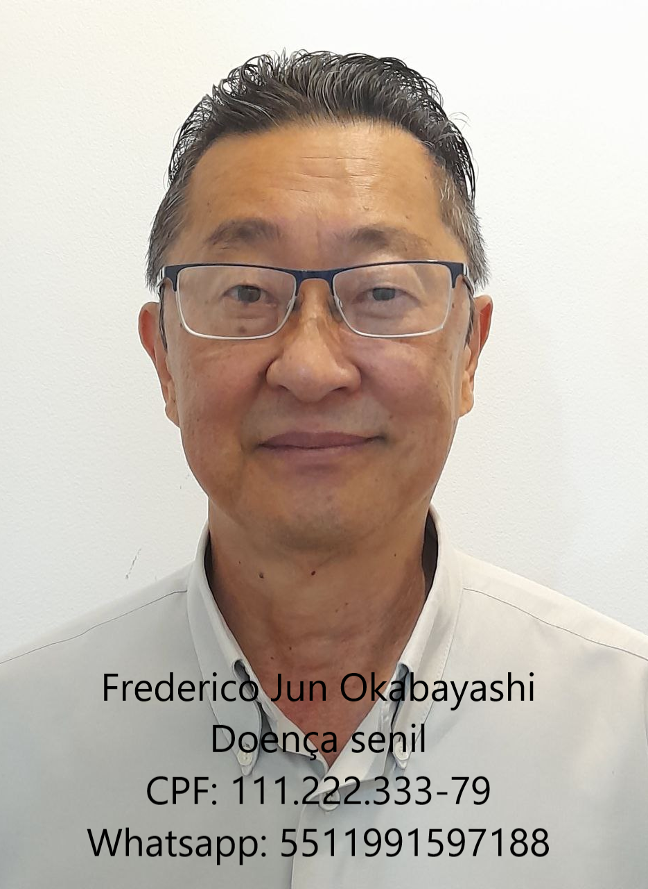
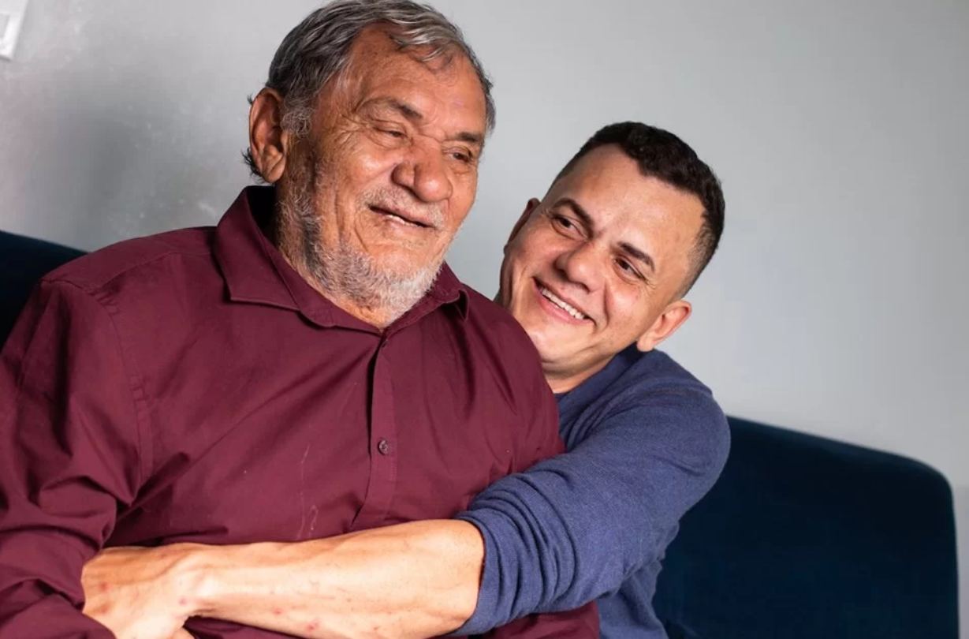
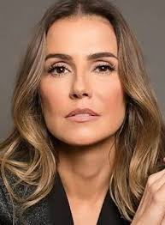

COMO O APLICATIVO VOLTE PARA CASA FUNCIONA?

Slide 9
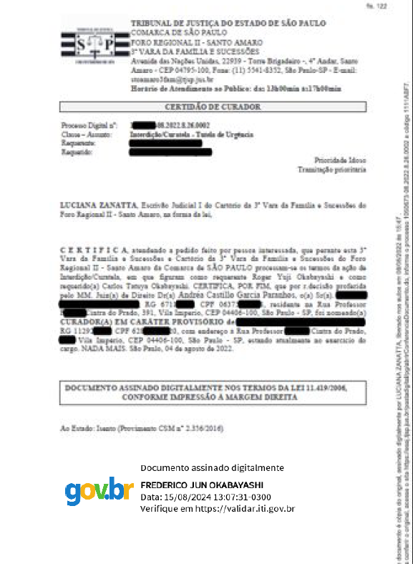
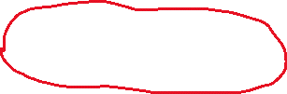
LEGITIMIDADE DO REPRESENTANTE LEGAL
O representante legal precisa apresentar um documento oficial hábil para comprovar a sua legitimidade para cuidar do idoso senil, tais como: Curatela, vínculo de parentesco de primeiro grau, certidão de casamento ou de união estável para evitar fraudes.

Slide 10
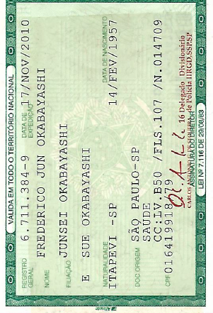
DOCUMENTO DE IDENTIFICAÇÃO OFICIAL NO BANCO DE DADOS COM ASSINATURA ELETRÔNICA
Para efeito de confirmação da identidade da pessoa idosa senil, a polícia utiliza o RG estadual, que será substituído pelo CPF nacional, contendo fotografia e impressão digital. O aplicativo tem a vantagem de funcionar durante 24h e acessar os documentos importantes arquivados pelo represente legal, devidamente assinado eletronicamente com o gov.br, inclusive sobre a saúde da pessoa idosa, quando solicitados pelas autoridades competentes (não depende de órgãos públicos e cartórios que funcionam em somente em dias úteis).

Slide 11
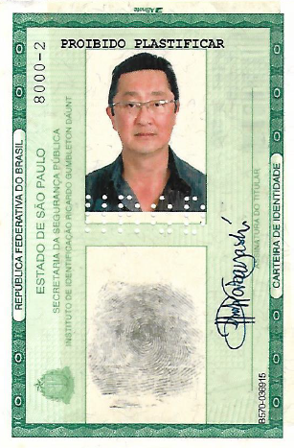
PARA FINS DE INVESTIGAÇÃO CRIMINAL
Quando se tratar de crimes eventualmente cometidos por pessoas idosas, além do RG/CPF, é importante arquivar o laudo médico que confirma o tipo de doença do idoso senil, para ser encaminhado a um hospital especializado e não em prisão comum.

Slide 12
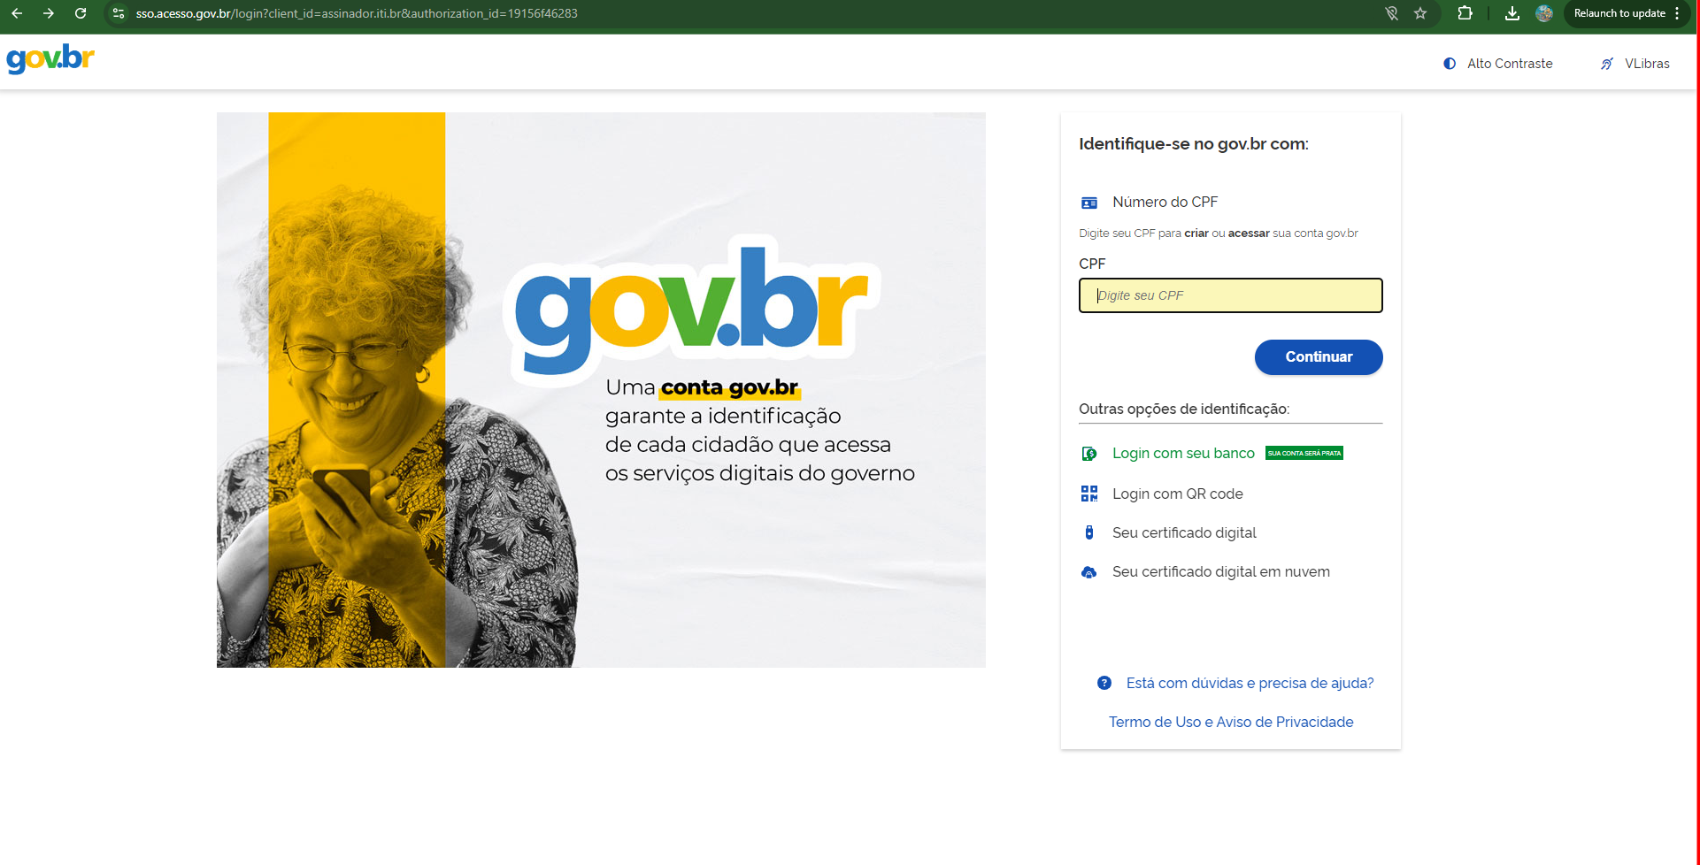
ASSINATURA ELETRÔNICA DO REPRESENTANTE LEGAL NA CÓPIA DOS DOCUMENTOS PARA EVITAR FRAUDES

Slide 13
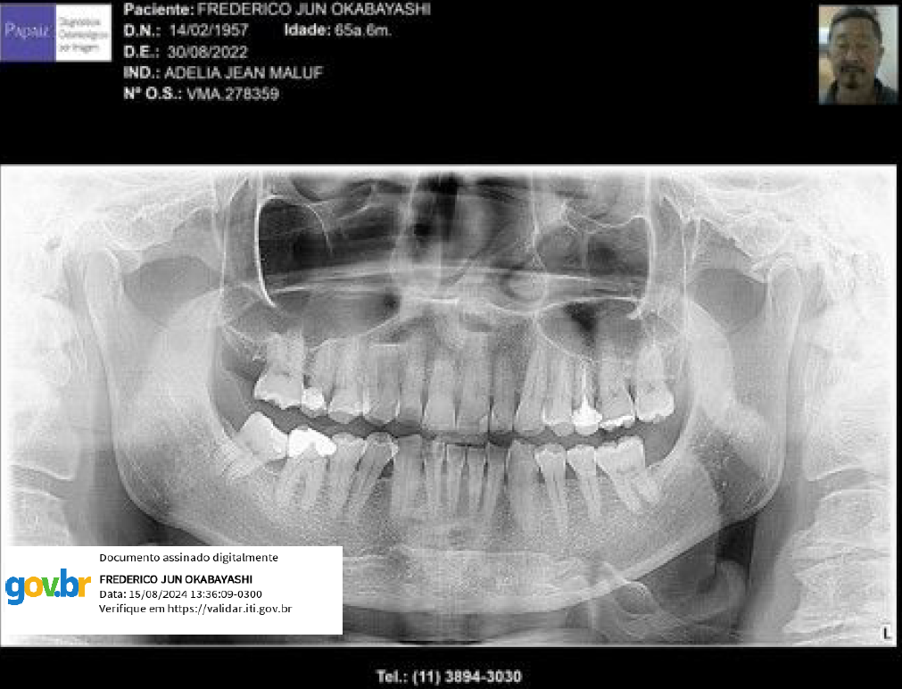
ARQUIVO SOBRE A SAÚDE PARA O CASO DE MORTE DA PESSOA IDOSA
Num acidente fatal, ouo corpo em estado adiantado de decomposição, a vítima é identificada através do exame de DNA ou pela arcada dentária.
Caso contrário, será sepultado como indigente num cemitério popular.

Slide 14
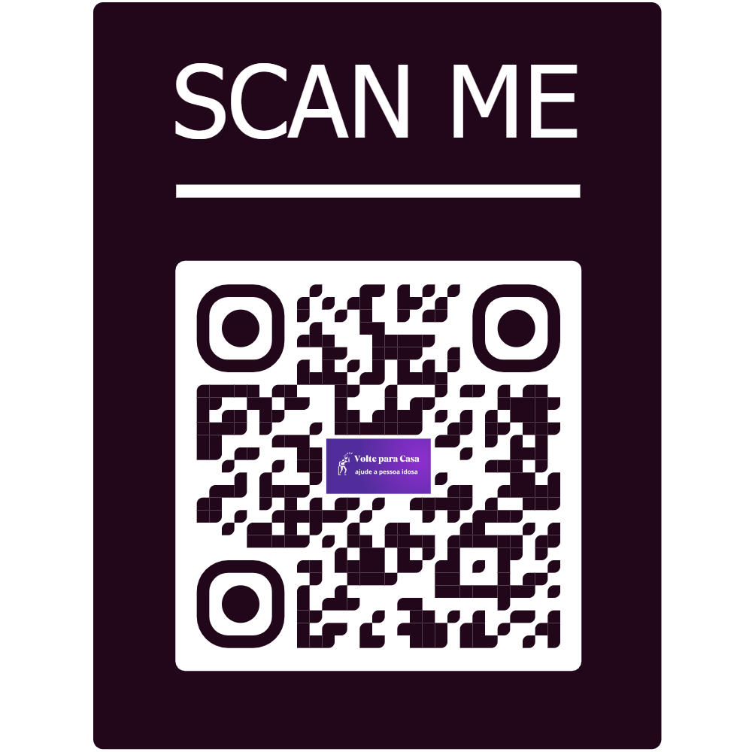
QR Code
Foi criado no Japão em 1994, é essencialmente um código de barras bidimensional com uma capacidade impressionante de armazenamento de dados. Ele se apresenta como uma figura quadrada, composta por padrões em preto e branco, e serve principalmente para armazenar links para páginas da web, funcionando como um redirecionador eficiente. Não pode ser hackeado. Este código é constituído por informações, marcadores de posição, e outros elementos, e deve ser lido por scanners. Vantagem: Pode ser escaneado e lido em qualquer parte do país com um smatphone.

Slide 15
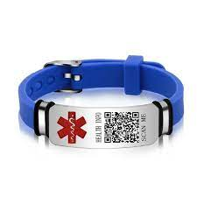
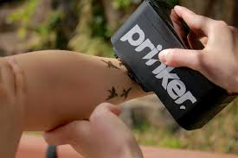
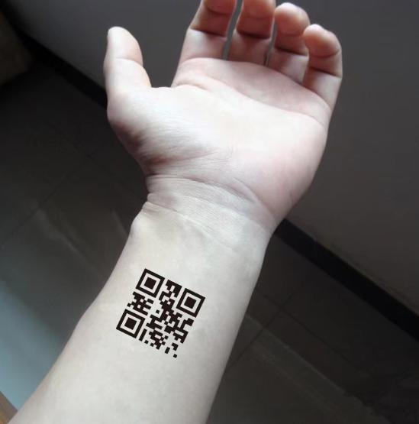
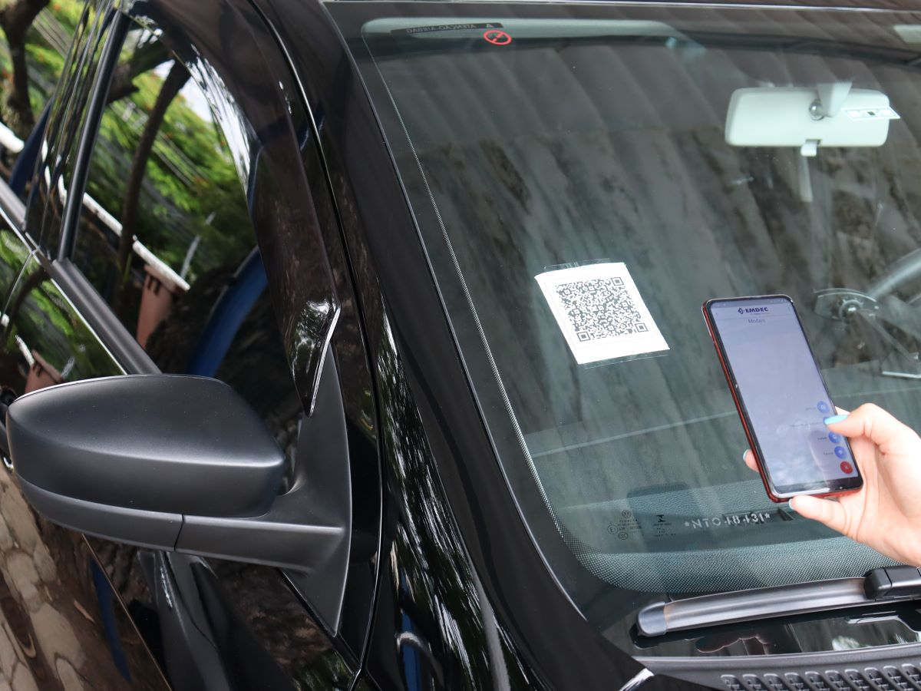
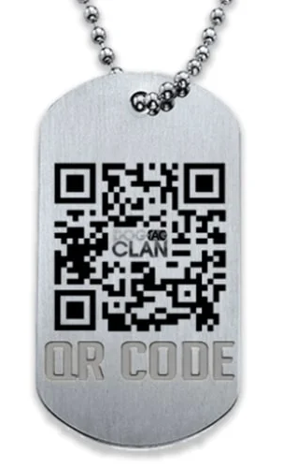
COMO USAR O QRCode - Volte para Casa?

Slide 16
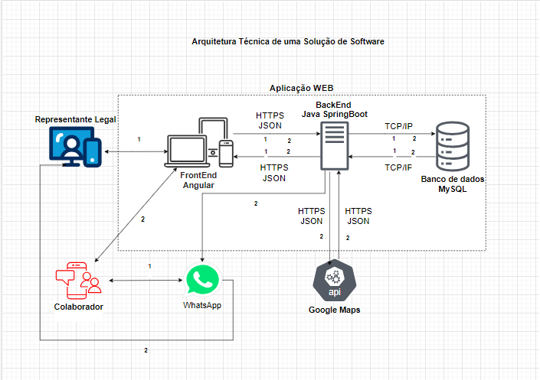
O colaborador escaneia o QR Code e aciona o WhatsApp do tipo P2P, de pessoa a pessoa, para comunicação com o representante legal e informa a localização da pessoa desaparecida.

Slide 17
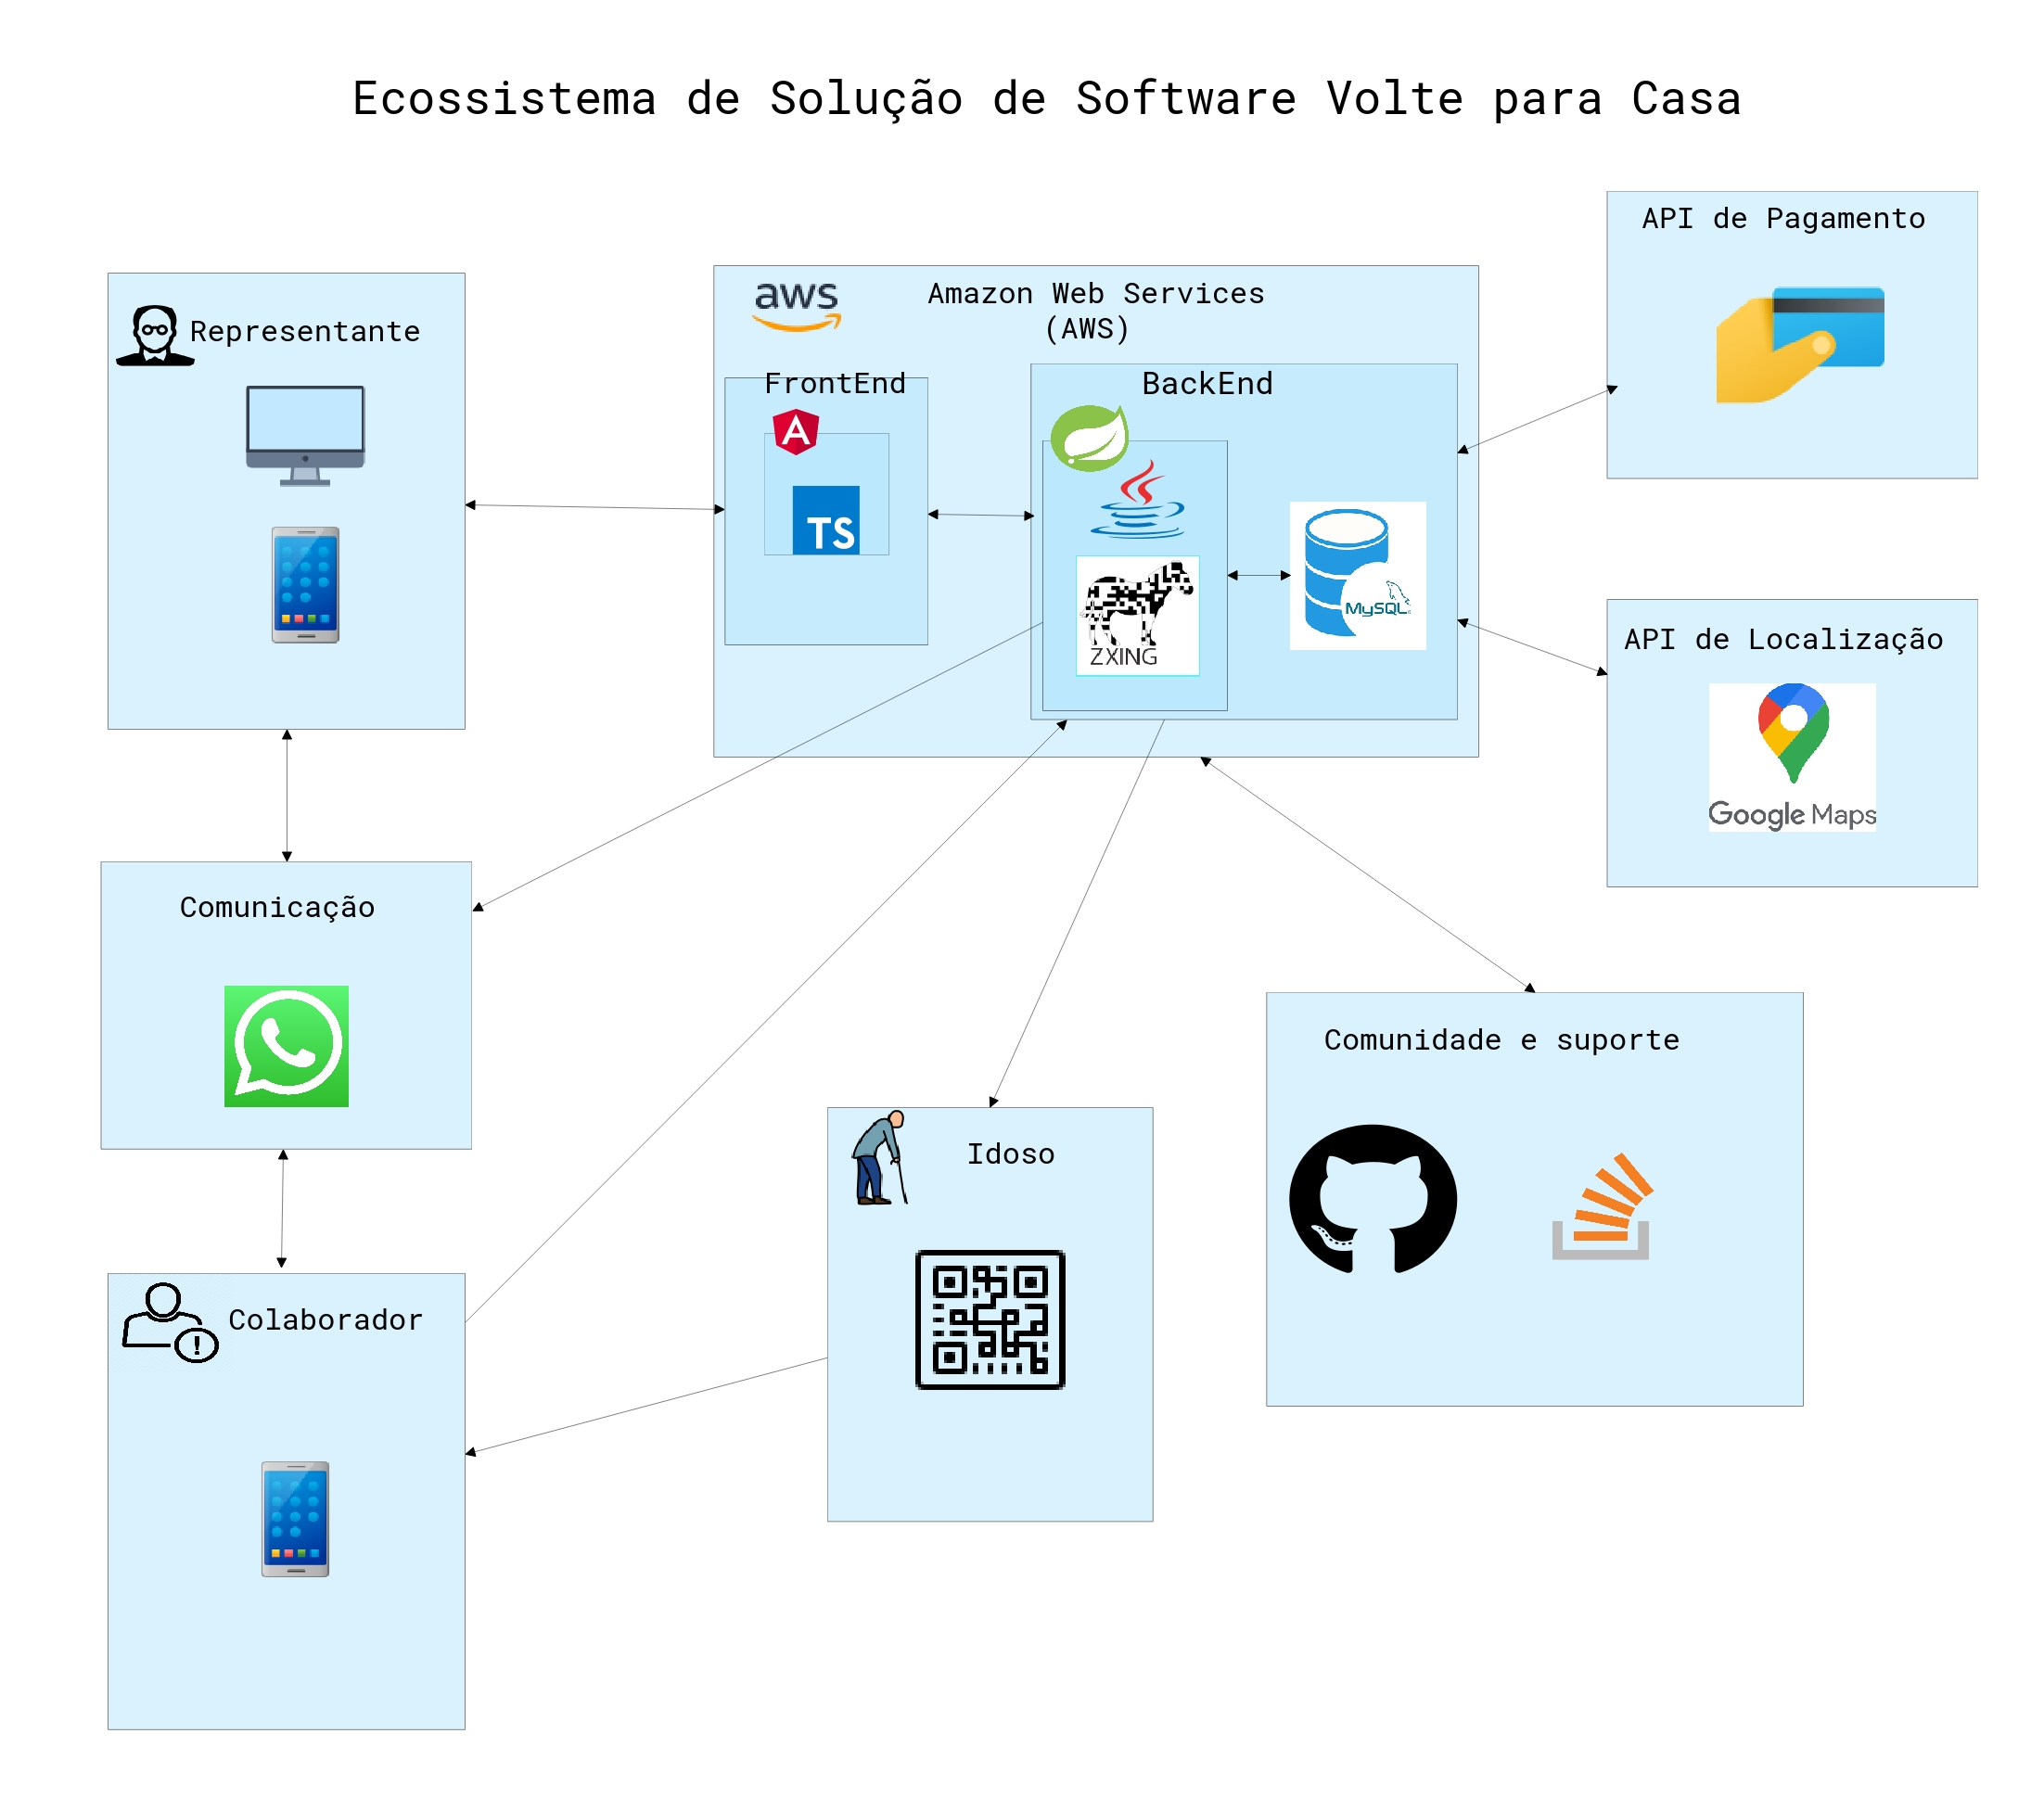

Slide 18
